Slide 1
Нормативные основания медицинской этики

Slide 3
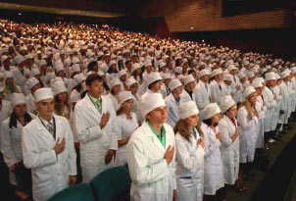
Клятва российского врача

Slide 4
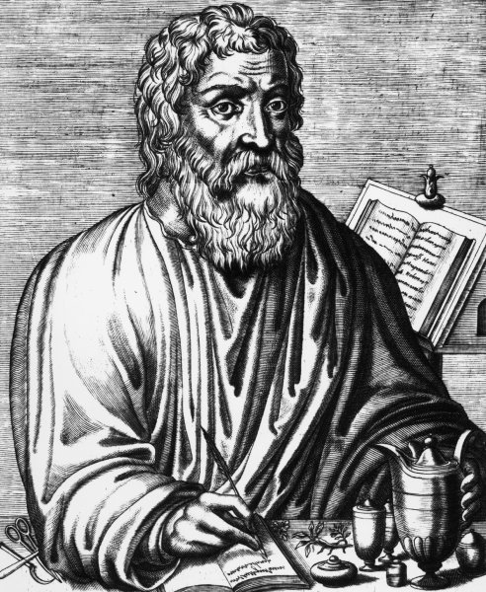
Каждый окончивший российский медицинский ВУЗ специалист перед тем, как приступить к работе, произносит торжественную клятву – так называемую Клятву российского врача.

Slide 5
В истории нашей страны насчитывается несколько вариантов клятв, даваемых врачами.
Первой из таковых была Присяга врача Советского Союза, которая принималась в СССР с 1971 г.

Slide 6
Присяга врача Советского Союза
Получая высокое звание врача и приступая к врачебной деятельности, я торжественно клянусь:
все знания и силы посвятить охране и улучшению здоровья человека, лечению и предупреждению заболевания, добросовестно трудиться там, где этого требуют интересы общества;
быть всегда готовым оказать медицинскую помощь, внимательно и заботливо относиться к больному, хранить врачебную тайну;
постоянно совершенствовать свои медицинские познания и врачебное мастерство, способствовать своим трудом развитию медицинской науки и практики;
обращаться, если этого требуют интересы больного, за советом к товарищам по профессии и самому никогда не отказывать им в совете и помощи;
беречь и развивать благородные традиции отечественной медицины, во всех своих действиях руководствоваться принципами коммунистической морали;
сознавая опасность, которую представляет собой ядерное оружие для человечества, неустанно бороться за мир, за предотвращение ядерной войны;
всегда помнить о высоком призвании советского врача, об ответственности перед Народом и Советским государством.
Верность этой присяге клянусь пронести через всю свою жизнь.

Slide 7
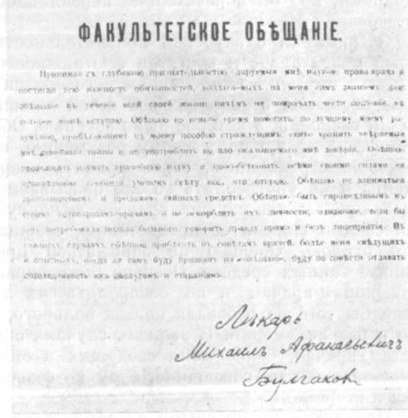
В Российской империи выпускники медицинских факультетов до революции 1917 г. при присвоении первого врачебного звания «Лекарь» давали так называемое «Факультетское обещание».
Текст
«Обещания» прилагался к свидетельству
об окончании медицинского
факультета.

Slide 8
«Факультетское обещание» русских врачей
Принимая с глубокой признательностью даруемые мне наукою права врача и постигая всю важность обязанностей, возлагаемых на меня сим званием, даю обещание в течение всей своей жизни не омрачать чести сословия, в которое ныне вступаю.
Обещаю во всякое время помогать, по лучшему моему разумению, прибегающим к моему пособию страждущим, свято хранить вверяемые мне врачебные [семейные] тайны и не употреблять во зло оказываемого мне доверия.
Обещаю продолжать изучать врачебную науку и способствовать всеми своими силами ее процветанию, сообщая ученому свету все, что открою.
Обещаю не заниматься приготовлением и продажею тайных средств.
Обещаю быть справедливым к своим сотоварищам-врачам и не оскорблять их личности, однако же, если бы того потребовала польза больного, говорить правду прямо и без лицеприятия. В важных случаях обещаю прибегать к советам врачей, более меня сведущих и опытных; когда же сам буду призван на совещание, буду по совести отдавать справедливость их заслугам и стараниям.

Slide 9
В ноябре 1994 г. в Москве 4-й Конференцией Ассоциации врачей России была принята Клятва российского врача – предпоследняя версия произносимой сегодня клятвы.

Slide 10
Клятва российского врача, 1994 г.
Добровольно вступая в медицинское сообщество, я торжественно клянусь и даю письменное обязательство посвятить себя служению жизни других людей, всеми профессиональными средствами стремясь продлить её и сделать лучше; здоровье моего пациента всегда будет для меня высшей наградой.
Клянусь постоянно совершенствовать мои медицинские познания и врачебное мастерство, отдать все знания и силы охране здоровья человека и ни при каких обстоятельствах я не только не использую сам, но и никому не позволю использовать их в ущерб нормам гуманности.
Я клянусь, что никогда не позволю соображениям личного, религиозного, национального, расового, этнического, политического, экономического, социального и иного немедицинского характера встать между мной и моим пациентом.
Клянусь безотлагательно оказывать неотложную медицинскую помощь любому, кто в ней нуждается, внимательно, заботливо, уважительно и беспристрастно относиться к своим пациентам, хранить секреты доверившихся мне людей даже после их смерти, обращаться, если этого требуют интересы врачевания, за советом к коллегам и самому никогда не отказывать им ни в совете, ни в бескорыстной помощи, беречь и развивать благородные традиции медицинского сообщества, на всю жизнь сохранить благодарность и уважение к тем, кто научил меня врачебному искусству.
Я обязуюсь во всех своих действиях руководствоваться Этическим кодексом российского врача, этическими требованиями моей ассоциации, а также международными нормами профессиональной этики, исключая не признаваемое Ассоциацией врачей России положение о допустимости пассивной эвтаназии.
Я даю эту клятву свободно и искренне. Я исполню врачебный долг по совести и с достоинством.

Slide 11
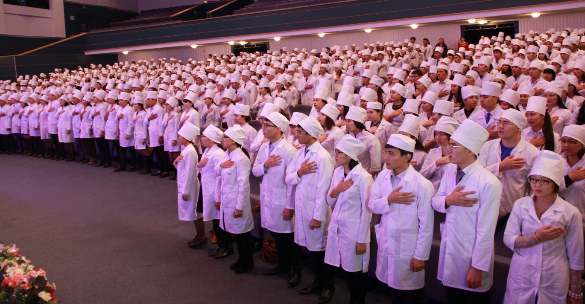
Принятая в 1994 году «Клятва российского врача», является новым этапом в истории медицинских этических кодексов и профессиональных клятв.
Она имеет следующие основные черты:
1) преобладание в лексике слов с этическим значением («этические требования», «внимательно, заботливо, уважительно и беспристрастно относиться своим пациентам»),
2) широкий спектр оценочных значений («по совести и с достоинством»);
3) отсутствие выраженной речевой агрессии.

Slide 12
На сегодняшний день действует Клятва врача, принятая 21.11.2011.
Ее текст отражен в статье 71 федерального закона №323 «Об основах охраны здоровья граждан в Российской Федерации»

Slide 13
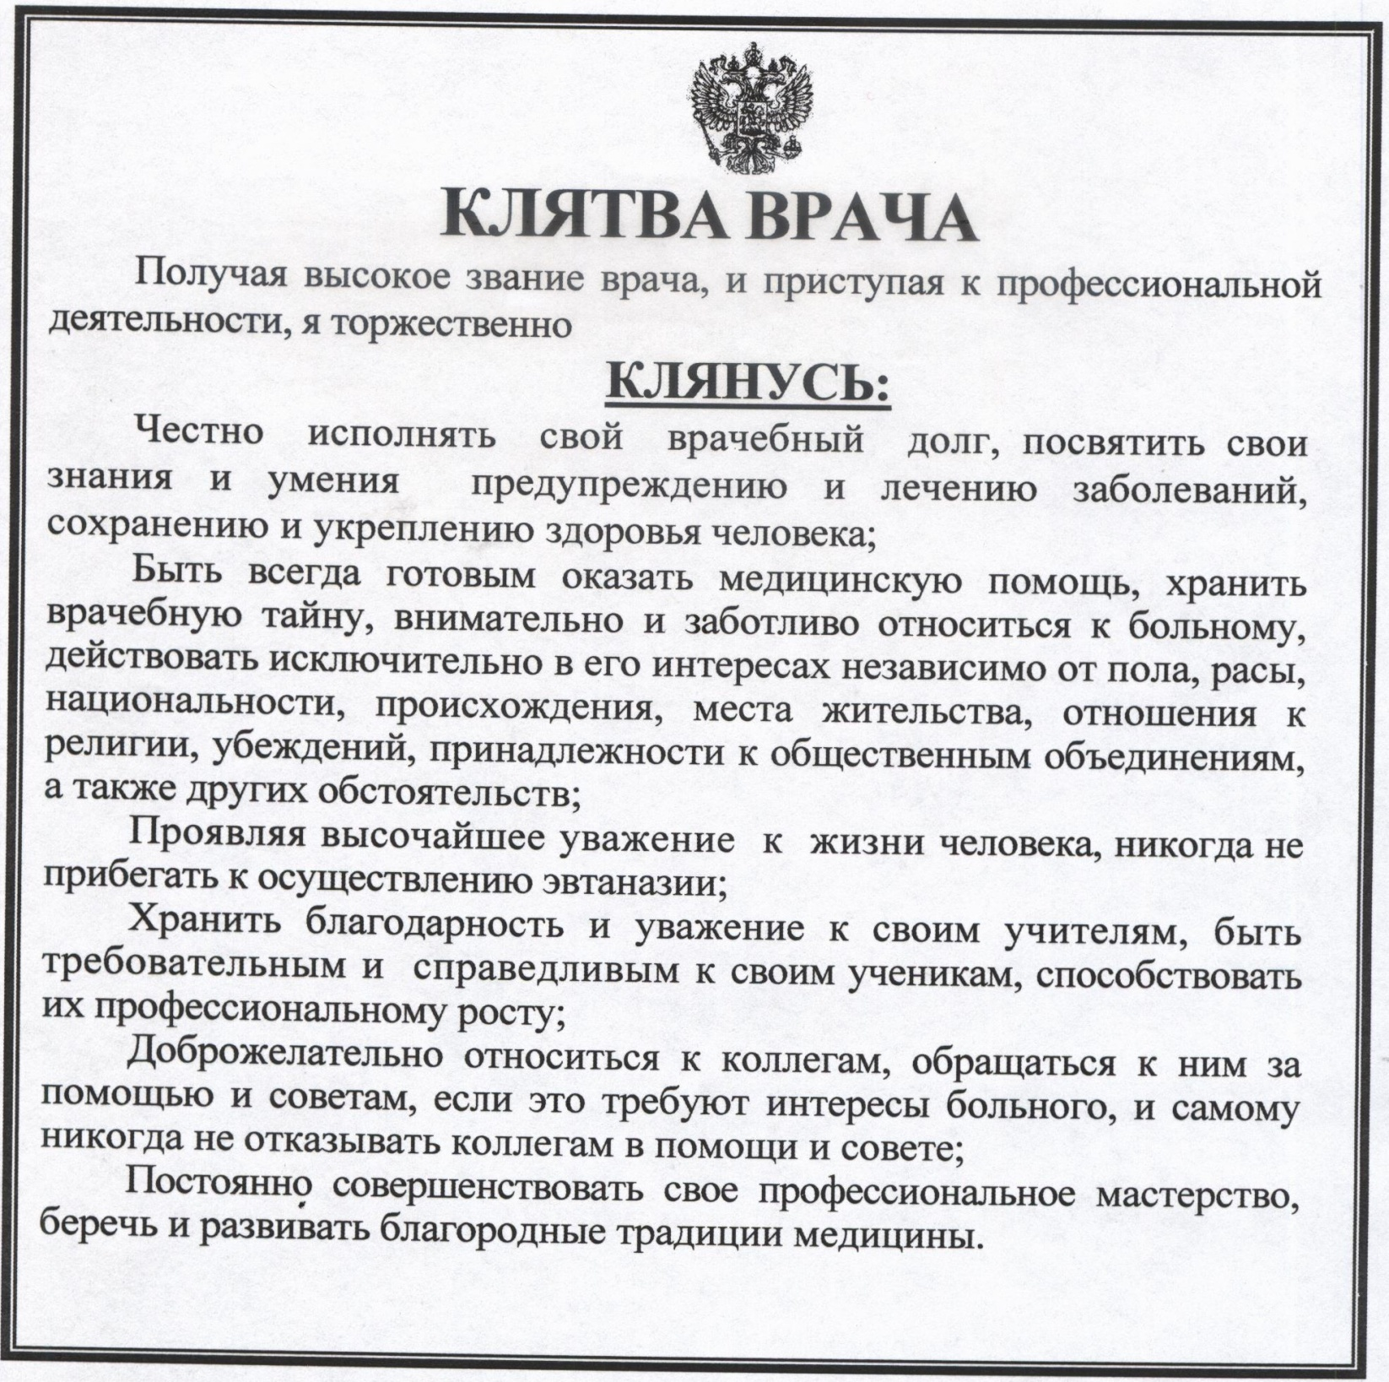

Slide 14
По мнению некоторых учёных, недостаток «Клятвы» — отсутствие принципа информированного согласия, отражённого в «Конвенции о защите прав человека и достоинства человеческого существа, в связи с использованием достижений биологии и медицины» (1997 г.)

Slide 15
Для выявления значимости Клятвы в профессиональной деятельности врачей, отношения медицинских работников к отдельным ее пунктам в 1993 году было проведено социологическое исследование в форме анкетирования, в ходе которого участники ответили на следующие вопросы:
«с каким текстом клятвы вы знакомы?»,
«что вы считаете ключевой идеей клятвы?»,
«что вы считаете устаревшим в клятве?».
Исследование показало, что из всех респондентов с Клятвой Гиппократа знакомы 59 %, с Присягой Советского врача - 33,5 %, с Клятвой российского врача - 7,5 %.
С Женевской декларацией российские врачи не знакомы, что объясняется разностью подходов к здравоохранению в нашей и западных странах и неприменимостью зарубежных норм к отечественной медицине.
Наиболее значимым врачи считают принцип «не навреди» (65 % респондентов), не выявили лишнего или устаревшего в Клятве 89 % врачей.
18,5 % респондентов озаглавили бы текст клятвы как Кодекс, 11 % - Присяга, 7,5 % - Устав, большинство (63 %) оставили бы название прежним.

Slide 16
Полученные данные свидетельствуют об актуальности ключевых идей клятвы в наши дни.
Таким образом, медицинские работники согласны с основными положениями Клятвы Гиппократа, нравственные нормы которой трансформировались в правовые - государство утвердило требования морали, жизненно важные для общества, в виде законов.

Slide 17
Этический кодекс Российского врача Утвержден 4-ой Конференцией Ассоциации врачей России, ноябрь 1994

Slide 18
РАЗДЕЛ 1
ОБЩИЕ ПОЛОЖЕНИЯ (ВРАЧ И ОБЩЕСТВО)
Главная цель профессиональной деятельности врача - сохранение жизни человека и улучшение ее качества путем оказания ургентной, плановой и превентивной медицинской помощи.
УРГЕНТНЫЙ (лат. urgens, род. п. urgentis - срочный, неотложный, от urgere - спешить) - термин, используемый в мед. практике для характеристики требующих неотложной помощи состояний и самих мер неотложной помощи больному или пострадавшему (например, к ургентным мероприятиям при отравлениях относится промывание желудка).
«Плановая медицинская помощь" - комплекс медицинских услуг, предоставляемых при нарушениях физического или психического здоровья пациента, не представляющих непосредственной угрозы его жизни или здоровью окружающих...«
ПРЕВЕНТИВНЫЙ (французское preventif, от латинского praevenio - опережаю, предупреждаю), предупреждающий, предохранительный (например, превентивная прививка).

Slide 19
Главное условие врачебной деятельности - профессиональная компетентность врача: его специальные знания и искусство врачевания.

Slide 20
Недопустимо причинение вреда пациенту, нанесение ему физического, нравственного или материального ущерба ни намеренно, ни по небрежности.
Врач не вправе безучастно относиться и к действиям третьих лиц, причиняющих такой ущерб.
Врач обязан сопоставить потенциальную пользу с возможными осложнениями от вмешательства, особенно если обследование или лечение сопряжены с болью, применением мер принуждения и другими тягостными для пациента факторами.

Slide 21
Злоупотребление знаниями и положением врача несовместимо с врачебной профессией.

Slide 22
Врач обязан быть свободным.

Slide 23
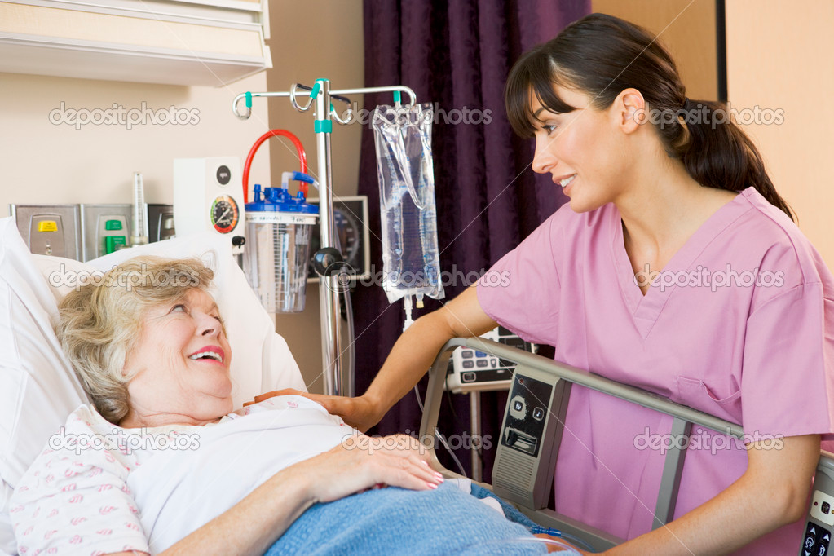
Врач отвечает за качество медицинской помощи.

Slide 24
Врач имеет право отказаться от работы с пациентом.
Врач может отказаться от работы с пациентом, перепоручив его другому специалисту в следующих случаях:
- если чувствует себя недостаточно компетентным, не располагает необходимыми техническими возможностями для оказания должного вида помощи;
- данный вид медицинской помощи противоречит нравственным принципам врача;
- врач не в состоянии установить с пациентом терапевтическое сотрудничество.

Slide 25
РАЗДЕЛ 2
ВРАЧ И ПРАВА ПАЦИЕНТА
Врач и право пациента на свободу и независимость личности.

Slide 26
Врач и право пациента на адекватную информацию о своем состоянии.

Slide 27
Врач и право пациента на получение медицинской помощи, не ограниченной какими-либо посторонними влияниями.

Slide 28
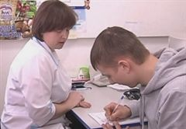
Врач и право пациента согласиться на лечение или отказаться от него.

Slide 29
Врач и право пациента на соблюдение врачебной тайны.

Slide 30
Врач и право пациента на достойную смерть.

Slide 31
Врач и право пациента на свободный выбор врача.
Врач не вправе препятствовать пациенту, решившему доверить свое дальнейшее лечение другому врачу.
Самореклама в любой форме несовместима с врачебной этикой.

Slide 32
СПИСОК РЕКОМЕНДУЕМОЙ ЛИТЕРАТУРЫ
Основная литература:
Козловская Т.Н. Профессиональная этика [Электронный ресурс]: учебно-методическое пособие/ Козловская Т.Н., Епанчинцева Г.А., Зубова Л.В.— Электрон. текстовые данные.— Оренбург: Оренбургский государственный университет, ЭБС АСВ, 2015.— 218 c.— Режим доступа: http://www.iprbookshop.ru/54147.— ЭБС «IPRbooks»
Дополнительная литература:
Курс лекций по профессиональной этике [Электронный ресурс] : учеб. пособие для студентов 2 курса факультета "Клиническая психология" / ОрГМА ; сост.: В. В. Вялых, Н. В. Барышникова. - Оренбург : [б. и.], 2013. - 1 эл. опт. диск. - Загл. с титул. экрана. - Электрон. версия печ. публикации (63 с.). - Б. ц. - Режим доступа: http://lib.orgma.ru/jirbis2/elektronnyj-katalog
Неволина, В.В. Стратегии профессионального саморазвития студента в медицинском образовании [Электронный ресурс]: комплект науч.-метод. материалов / В. В. Неволина. - [Б. м.]: Оренбург, 2017. – 238с. on-line. - Б. ц. http://lib.orgma.ru/jirbis2/elektronnyj-katalog
Виговская М.Е. Профессиональная этика и этикет [Электронный ресурс] / Виговская М.Е.— Электрон. текстовые данные.— М.: Дашков и К, Ай Пи Эр Медиа, 2014.— 144 c.— Режим доступа: http://www.iprbookshop.ru/19990.— ЭБС «IPRbooks»
Интернет-ресурсы:
Информационно-аналитическая система «SCIENCE INDEX» https://elibrary.ru/
«Электронная справочная правовая система. Консультант Плюс» http://www.consultant.ru/ http://www.consultant.ru/
Этика - http://ethicscenter.ru/
Лаборатория Саморазвития - http://nevolina-v.wix.com/samraz

